Slide 1



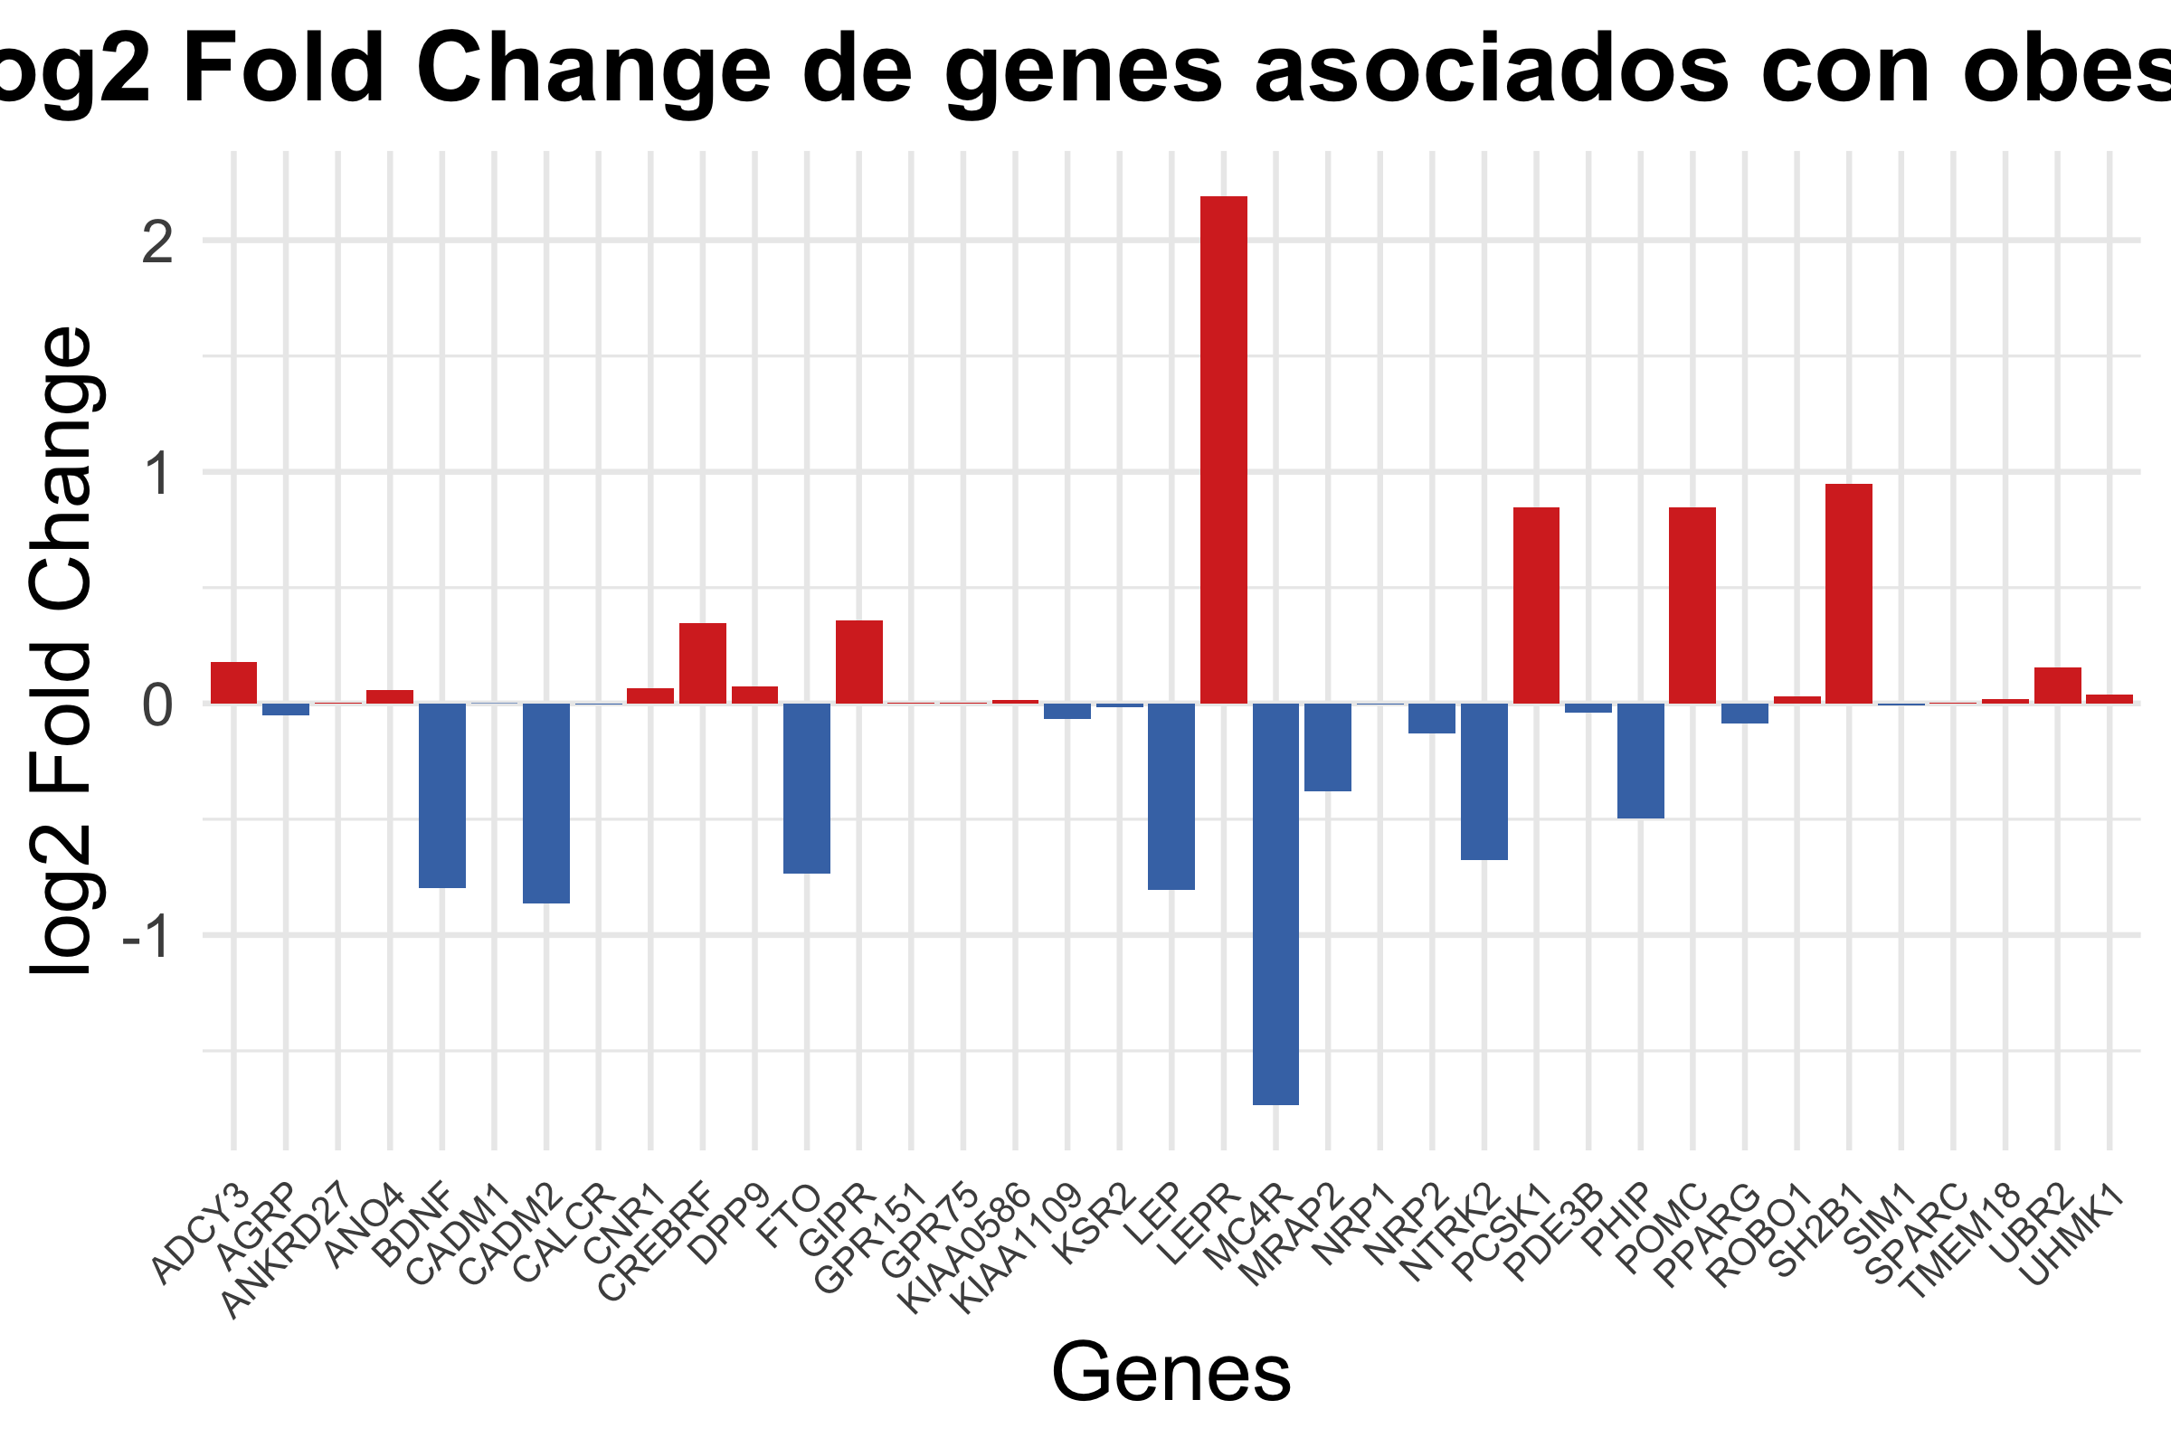
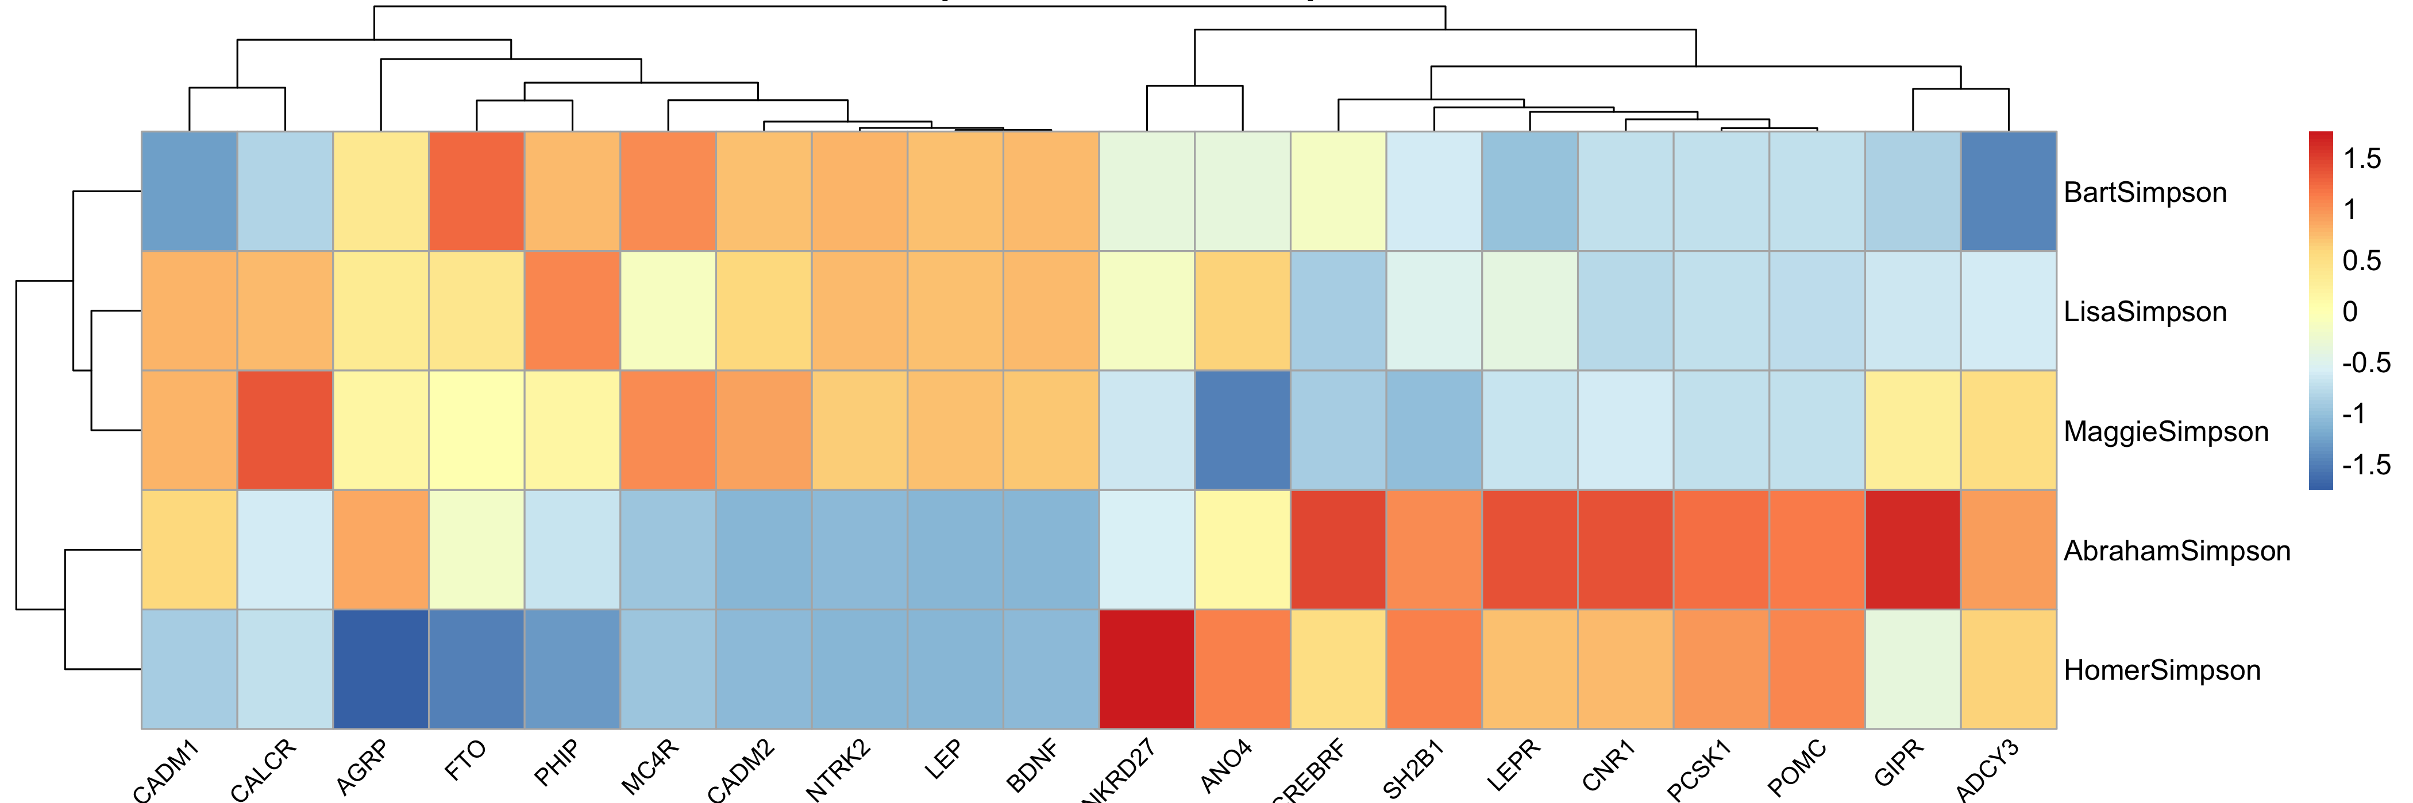
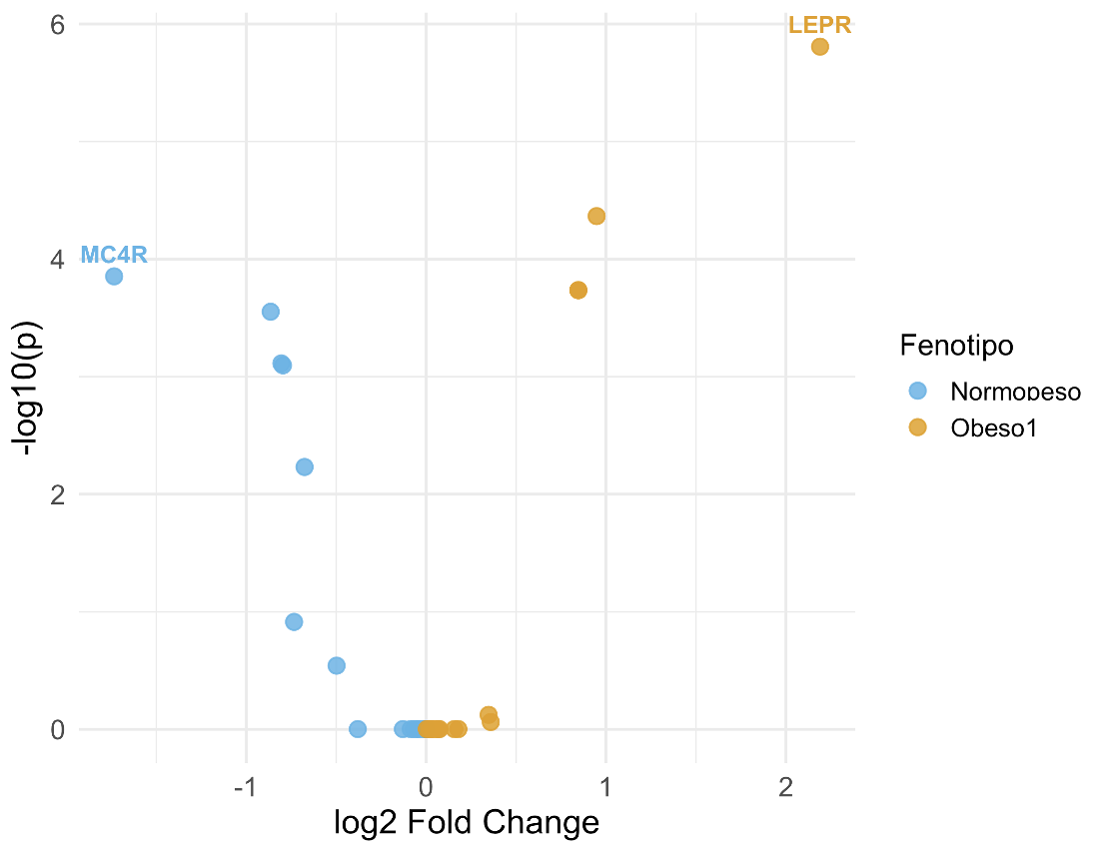
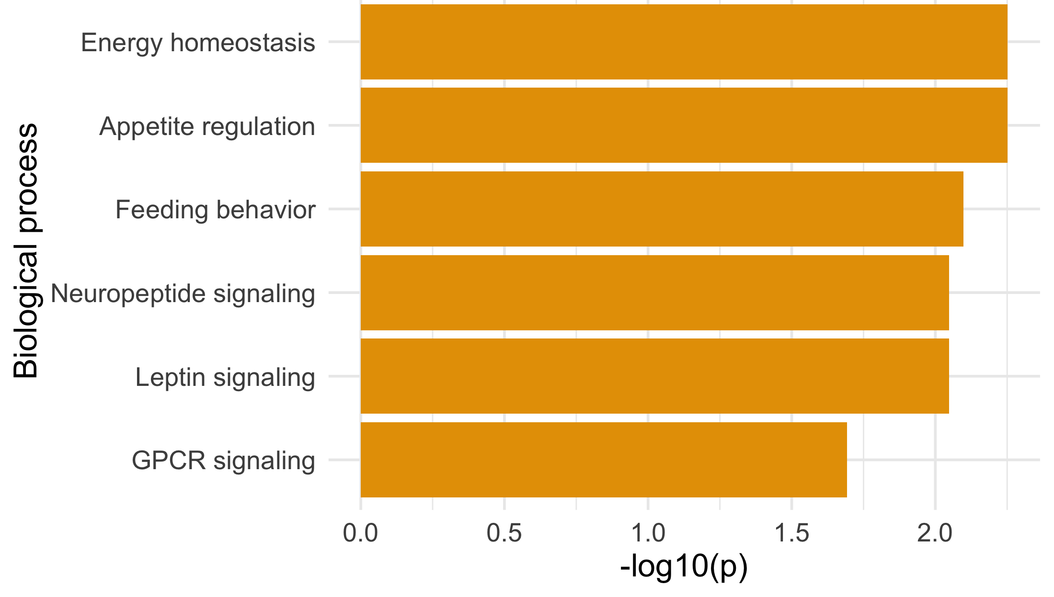
Análisis de expresión diferencial de genes relacionados con la obesidad mediante RNA-seq
Secuenciación y Ómicas de Próxima Generación
Freddy Rodríguez, Deivis Martínez, Carlos Pérez
INTRODUCCIÓN
La obesidad es una condición multifactorial asociada a alteraciones metabólicas y a cambios en la regulación de múltiples genes. En esta actividad académica se analizaron perfiles de expresión simulados para evaluar diferencias asociadas a obesidad, aplicando herramientas bioinformáticas para su cuantificación, normalización e interpretación biológica identificar genes relacionados con obesidad y señalización leptínica.
METODOLOGÍA
Primero se evaluó la calidad de los archivos FASTQ mediante FastQC y MultiQC para comprobar la integridad de las lecturas. Luego se realizó la cuantificación transcriptómica con la herramienta Salmon. Se continuó con el análisis estadístico y gráfico usando los paquetes DESeq2, ggplot2, pheatmap y clusterProfiler de R, mostrando los genes significativos mediante heatmaps y volcano plots. Finalmente, se realizó el análisis de enriquecimiento funcional utilizando el paquete enrichR de R, empleando bases de datos funcionales como GO Biological Process, KEGG y Reactome, para identificar patrones de expresión génica y procesos biológicos asociados a los fenotipos Obeso y Normopeso.
RESULTADOS
Figura 1. Expresión diferencial de genes asociados con obesidad. LEPR presentó sobreexpresión en Obeso1, mientras que MC4R mostró mayor expresión relativa en Normopeso.
Figura 2. Heatmap de expresión génica y agrupamiento jerárquico entre individuos Obeso1 y Normopeso. El análisis evidencia patrones transcriptómicos diferenciales y agrupamiento entre muestras con perfiles metabólicos similares, destacándose genes asociados con regulación del apetito y homeostasis energética, como LEPR y MC4R.
Figura 3. Volcano plot de la comparación Obeso1 vs Normopeso, que muestra la magnitud del cambio de expresión génica y su significancia estadística. Los genes LEPR y MC4R se destacaron como los principales genes diferencialmente expresados entre ambos fenotipos.
Figura 4. Análisis de enriquecimiento funcional de genes diferencialmente expresados entre Obeso1 y Normopeso. Los procesos biológicos enriquecidos estuvieron principalmente asociados con regulación del apetito, homeostasis energética y señalización leptínica.
DISCUSIÓN
CONCLUSIONES
Las diferencias transcriptómicas observadas entre los fenotipos Obeso1 y Normopeso sugieren la existencia de mecanismos moleculares asociados con la regulación energética y metabólica que podrían contribuir al desarrollo de obesidad. La identificación de genes relacionados con señalización leptínica y control del apetito respalda la complejidad multifactorial de esta condición y evidencia cómo pequeñas variaciones en la expresión génica pueden reflejar estados fisiológicos diferenciados.
Adicionalmente, los patrones identificados indican que el perfil transcriptómico de los individuos Obeso1 presenta una mayor tendencia hacia procesos asociados con desregulación metabólica, mientras que los individuos Normopeso mostraron perfiles compatibles con mecanismos de homeostasis energética más estables. Estos hallazgos coinciden con estudios previos que relacionan alteraciones en rutas hormonales y de señalización neuronal con cambios en el balance energético y acumulación de tejido adiposo.
Nuestros resultados permitieron identificar diferencias transcriptómicas entre individuos Obeso1 y Normopeso, evidenciando genes asociados con regulación del apetito y homeostasis energética. Los análisis de expresión diferencial y enriquecimiento funcional mostraron perfiles moleculares diferenciados entre ambos fenotipos, respaldando el uso de herramientas transcriptómicas para estudiar mecanismos genéticos asociados con obesidad. Sin embargo, se requieren más individuos y validaciones funcionales para fortalecer los hallazgos obtenidos.

